Slide 1
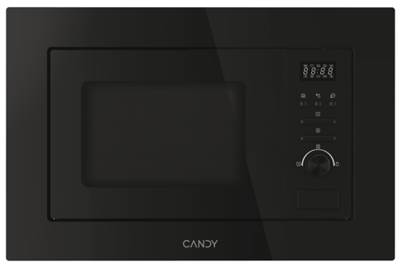
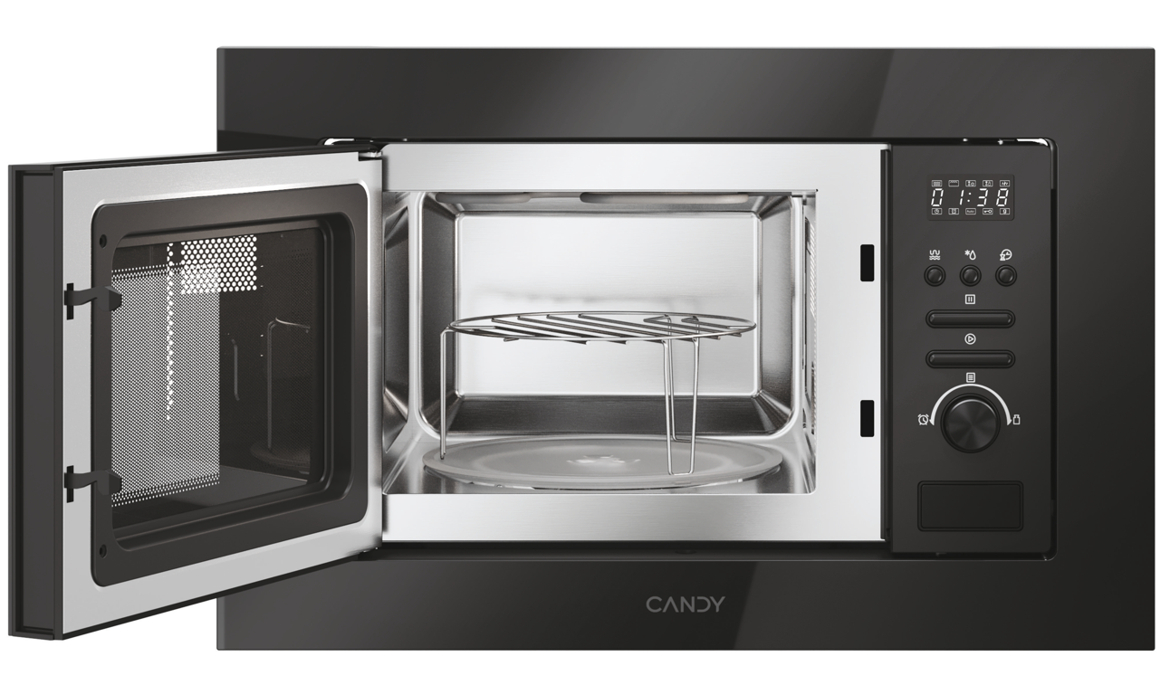
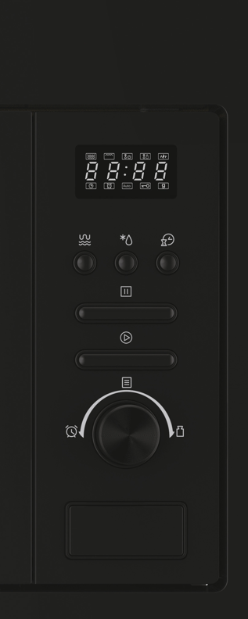
CA20FMW7NB
Vestavná mikrovlnná trouba s grilem a s rámečkem Candy Wave 600
Objem 20 l, Rychlý ohřev, Tlačítka + otočný knoflík
Instalace do horní skříňky kuchyňské linky
Hlavní vlastnosti
Kapacita (l) 20
Maximální výkon mikrovlnný ohřev (W) 800
Maximální výkon gril (W) 1000
Celkový příkon (W) 1250
Průměr otočného talíře (mm) 245
Programy vaření
5 úrovní výkonu
Mikrovlny, Gril, Rozmrazování dle váhy/času
8 Automatických programů: Pizza, Maso, Zelenina, Těstoviny, Brambory, Ryby, Nápoje, Popcorn
Funkce
Digitální minutka se zvukovou signalizací (95‘)
Akustický signál ukončení programu
Digitální hodiny
Funkce Rychlý ohřev
Konstrukce
Nerez interiér
Bílý digitální displej
Otvírání dvířek vlevo
Tlačítka + otočný knoflík
Bezpečnost
Dětská pojistka - zablokování tlačítek ovládání
Příslušenství
1 x skleněný otočný talíř
1 x grilovací mřížka
5 úrovní výkonu
Dětská pojistka
Logistická data
Kód 38900786
EAN 8059019094724
Provedení Černá
Rozměry výrobku V × Š × H (mm) 382 × 594 × 319,5
Čistá váha výrobku (kg) 15
Rozměry balení V × Š × H (mm) 445 × 650 × 404
Hmotnost s obalem (kg) 17

